Slide 1
ASP.NET 2.0（C#）大学实用教程
刘丹妮 郭洪涛 陈明华 贾跃编著
－电子工业出版社－

Slide 2
本节课知识点
ADO.NET的数据库操作对象
利用select语句查询记录
利用insert语句插入记录
利用update语句更新记录
利用delete语句删除记录
利用GridView控件操作数据库

Slide 3
数据绑定
数据绑定是指：在程序设计时实现数据源与包含数据的控件之间的连接
数据绑定包括：
  简单型数据绑定：将单个数据元素绑定到控件上
  复杂型数据绑定：将多个数据元素绑定到一个控件上

Slide 4
简单型数据绑定
绑定简单属性的语法：
<%#userID%>，其中userID是属性名称。
注意：“#”和“%”不能少
举例：例8-1

Slide 5
简单型数据绑定
绑定控件文本值的语法(以DropDownList控件为例) ：
<%#ddl.SelectedItem.Text%>
其中ddl是DropDownList对象的id值。

Slide 6
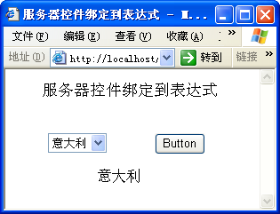
例8-2
利用下拉列表框实现简单型数据绑定

Slide 7
复杂型数据绑定
复杂型数据绑定可以绑定基础记录源中的多行或多列
支持复杂型数据绑定的控件包括数据网格控件、组合框和列表框
实现方法：设定组件的DataSource属性和DataMember属性
GridView1.DataSource = ds ; // 指出数据源为一个DataSet对象
GridView1.DataMember = “user” ; //将DataGrid控件与ds中的user表绑定
或者：
GridView1.DataSource=ds.Tables["user"].DefaultView;

Slide 8
ADO.NET 组建
ADO.NET是.NET应用程序的数据访问模型。它能用于访问关系型数据库系统 。
ADO.NET提供两个核心的组件：
.NET数据提供程序：负责数据访问
DataSet：负责数据的操作。

Slide 9
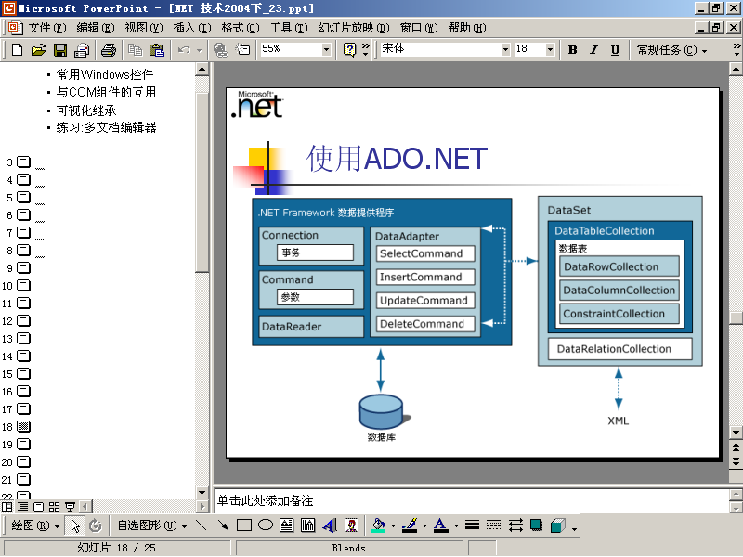
ADO.NET组件结构模型

Slide 10
数据提供程序
数据提供程序也称为数据供应器、数据提供者
用于连接应用程序和数据源
提供对底层数据源的访问，包括四个主要对象：
  Connection
  Command
  DataReader
  DataAdapter

Slide 11
Connection对象
用来实现与数据库的连接 ，包括SqlConnection 和OleDbConnection等对象
连接方法：
  连接SQL Server数据库
  String strCon=“Data Source=.\\SQLEXPRESS;User ID=sa; Password=sa; Initial Catalog =mytest ”;
  SqlConnection con=new SqlConnection(strCon);
  (.表示本地服务器)
  连接OLE DB数据库（以Access数据库为例）
  String strCon=@"Provider=Microsoft.Jet.OLEDB.4.0; Data Source=D:\ chapter8\mytest.mdb";
  OleDbConnection con = new OleDbConnection(strCon);

Slide 12
Command对象
用来对数据库执行SQL语句，包括SqlCommand 和OleDbCommand等对象
Command对象的常用方法 ：
常用方法 | 说明
ExecuteReader() | 执行查询，将CommandText属性发送到Connection对象，并生成一个DataReader对象
ExecuteScalar() | 执行查询，返回结果集中第一行的第一列或空引用（如果结果集为空）
ExecuteNonQuery() | 执行删除、更新、插入等操作，返回一个int类型的值，即语句执行后在数据库中所影响的行数
ExecuteXmlReader() | 用于XML操作，返回一个XmlReader对象，由于系统默认没有引用 System.Xml名空间，因此在使用前必须前引入

Slide 13
DataReader对象
从数据库中读取数据，实现了对数据源的只读访问
采用连接的、只向前的、游标方式的访问
包括SqlDataReader 对象和OleDbDataReader对象

Slide 14
DataAdapter对象
它的作用就是把来自特定数据源的信息调整为关系型数据格式，以适应DataSet的需要。
它的功能很强大，不但负责把DataSet与关系型数据源联系起来，而且能够自动改变DataSet的数据结构。
ADO.NET中包括SqlDataAdapter和OleDbDataAdapter等对象

Slide 15
总结：
SqlConnection、SqlCommand、SqlDataReader和SqlDataAdapter等可以连接到MS SQL Server。
OleDbConnection、OleDbCommand、OleDbDataReader和OleDbDataAdapter等可以连接到所有基于OLE DB提供的数据库
对于SQL Server而言，使用第一套类库在性能上优于第二套。

Slide 16
DataSet
DataSet是ADO.NET的断开式组件，对DataSet的任何操作，都是在计算机缓存中完成的
DataSet包含一个或多个DataTable对象，DataTable表示来自一个表的行集合

Slide 17
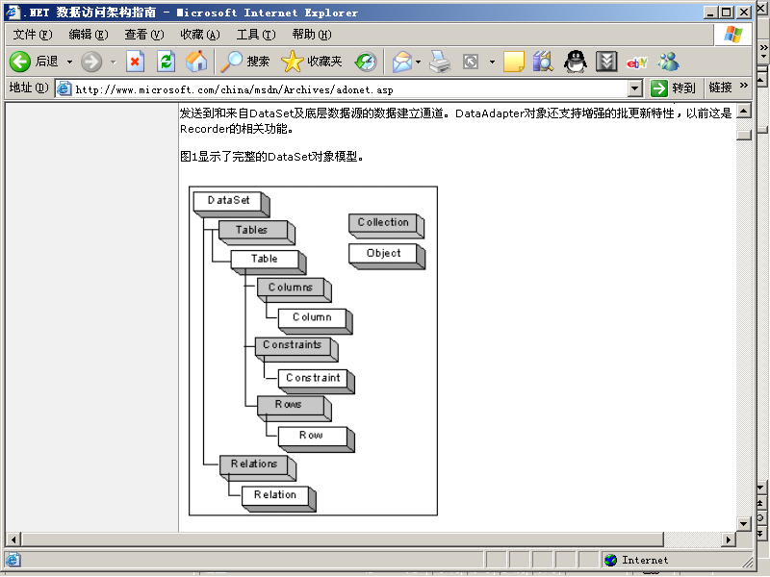
DataSet对象模型

Slide 18
使用ADO.NET对数据库进行基本操作
ADO.NET提供了两种访问数据库的方法：
  利用Connection、Command和DataReader对象访问数据库，这种方式只能从数据库读取数据，不能添加、修改和删除记录。如果只想进行查询，这种方式效率更高一些；
  利用Connection、Command、DataAdapter和DataSet对象，这种方式比较灵活，不仅可以对数据库进行查询操作，还可以进行增加、删除和修改等操作。

Slide 19
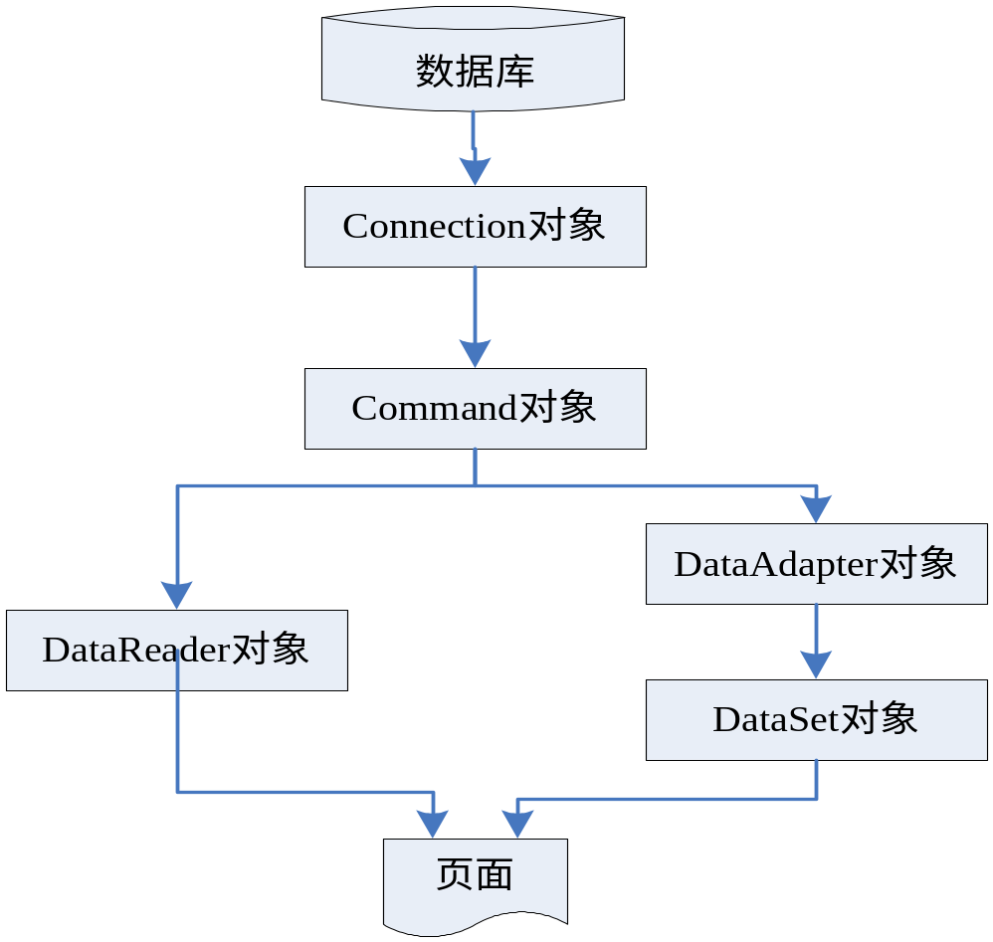
ADO.NET访问数据库的方法

Slide 20
使用ADO.NET对数据库进行基本操作
连接数据库的过程分成两个部分；创建连接和使用连接。每个部分包含3个步骤。
  创建连接：
  a.导入名称空间System.Data和System.Data.SqlClient
  b. 创建和填充连接字符串变量，以存放建立连接所需要的信息
  c.实例化SqlConnection对象

Slide 21
使用ADO.NET对数据库进行基本操作
使用连接实现对数据库操作
  a.打开连接
  b.使用连接。从数据源中读取数据或向数据源中写入数据。具体实现依据执行的SQL操作不同而有所区别。
  c.关闭连接

Slide 22
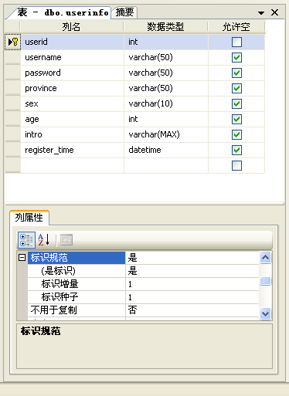
利用SELECT语句查询记录
建立一个SQL Server数据库 mytest，在其中创建一个全国连锁商场的会员信息表userinfo

Slide 23
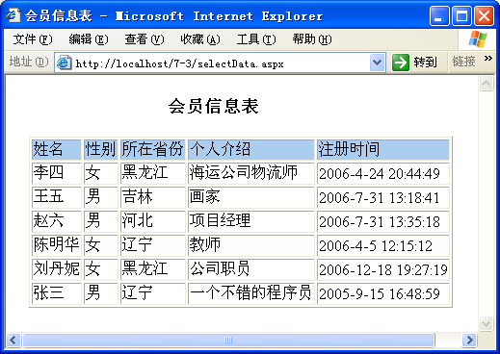
例8-3
查询userinfo表中所有会员的信息。

Slide 24
利用Insert语句插入记录
具体步骤如下：
（1）通过Connection类对象建立与数据库的连接；
（2）建立Command类的对象，将其命令文本赋值为插入语句；
（3）通过命令对象的ExecuteNonQuery()方法执行插入操作。

Slide 25
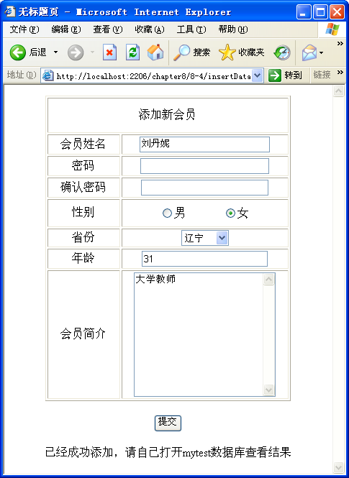
例8-4
向数据库插入记录。点击【提交】按钮后，数据插入到数据库中，并在界面的标签上显示“插入成功”的信息。

Slide 26
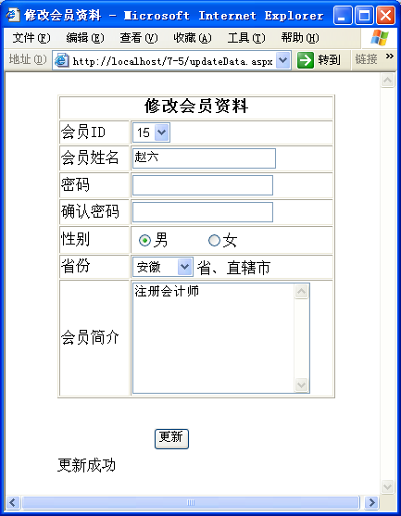
利用UPDATE语句更新记录
例8-5 选择会员的ID后，显示该会员的个人信息，修改相应内容后，点击【更新】按钮，将修改内容填充到数据库中

Slide 27
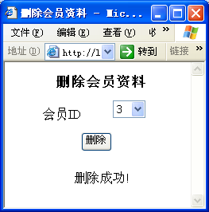
利用Delete语句删除记录
例8-6 从下拉列表框中选择需要删除的会员ID，然后点击【删除】按钮，从useinfo表中删除该记录。

Slide 28
使用GridView控件操作数据库
GridView控件是很常用的数据库控件，使用这个控件，可以创建Web报表和数据编辑页面
支持项的分页
在网格中显式数据，网格中的列数可以根据数据源中字段的数量自动确定 ，也可以手动确定网格中列的数量

Slide 29
GridView控件语法
将数据绑定到GridView控件的语法 ：
  GridView控件名称.DataSource = 数据对象;
  //指定数据源
  GridView控件名称.DataBind();
  //将GridView控件与数据源绑定

Slide 30
GridView控件语法
GridView控件的常用方法：DataBind（）
GridView控件的常用重要属性：
属性名称 | 说明
DataSourceID | 数据源控件的ID，数据源是GridView控件显示数据的来源。一般是DataSet，DataTable，DataView，DataReader对象或者其他实现IEnumerable类的对象
DataMember | 绑定的数据源清单
DataKeyNames | 设置主键值的字段名称，用逗号分隔多个数据列名。当在控件中执行删除或更新操作时，必须设置该属性
AutoGenerateColumns | 设置是否自动产生数据列，自动绑定数据源中存在的列
AllowSorting | 设置是否允许排序

Slide 31
GridView控件语法
GridView控件的常用事件：
GridView事件名称 | 说明
RowCommand | 当GridView控件中的一个按钮被单击时发生。该事件的事件处理程序是OnRowCommand
RowCancelingEdit | 该事件发生在单击取消按钮，而GridView控件退出编辑模式之前。该事件的事件处理程序是OnRowCancelingEdit
RowEditing | 该事件发生在单击编辑按钮，而GridView控件进入编辑模式之前。该事件的事件处理程序是OnRowEditing
RowUpdating | 该事件发生在单击更新按钮，而GridView控件执行更新操作之前。该事件的事件处理程序是OnRowUpdating
RowDeleting | 该事件发生在单击删除按钮，而GridView控件执行删除操作之前。该事件的事件处理程序是OnRowDeleting

Slide 32
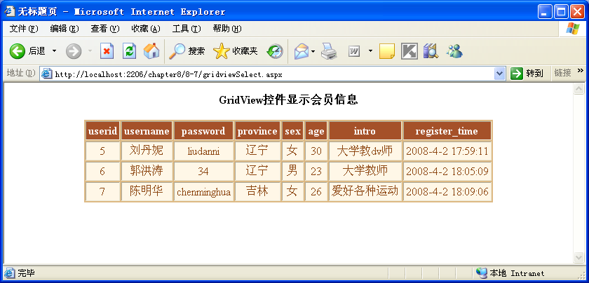
查询记录
例8-7 使用GridView控件，查询mytest数据库中userinfo表的信息。

Slide 33
查询记录
例8-8 利用DataAdapter对象、DataSet对象和GridView控件，实现对用户信息查询功能。
步骤：
  利用Connection对象建立和数据库的连接；
  建立Command对象，执行查询语句命令；
  建立DataAdapter对象；
  建立DataSet对象；
  使用DataAdapter对象的Fill()方法填充DataSet对象；
  将DataSet对象绑定到数据绑定控件。

Slide 34
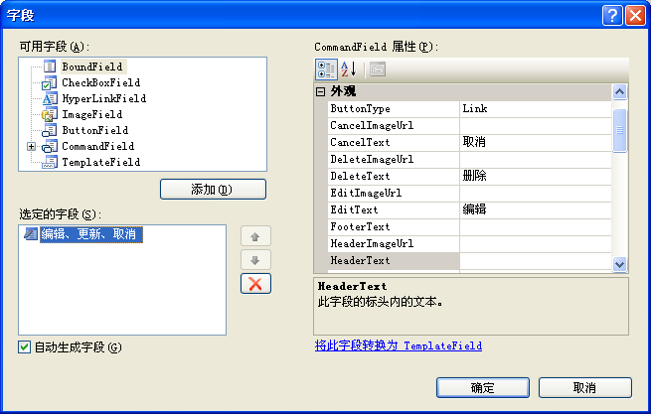
更新数据
选择GridView控件的Columns属性后，在弹出的对话框中向【选定的列】中添加【编辑、更新、取消】按钮列，并设置这几个按钮的显示文本和显示类型

Slide 35
更新数据
程序运行后，当单击【编辑】按钮时，调用OnRowEditing事件过程，相应的行的每一个字段就会显示为一个文本框，可以在其中输入更新内容。
输入完毕，单击【更新】按钮时，调用OnRowUpdating事件过程，然后就可以用文本框中的内容更新记录。
单击【取消】按钮，调用OnRowCancelingEdit事件过程，取消本次操作。

Slide 36
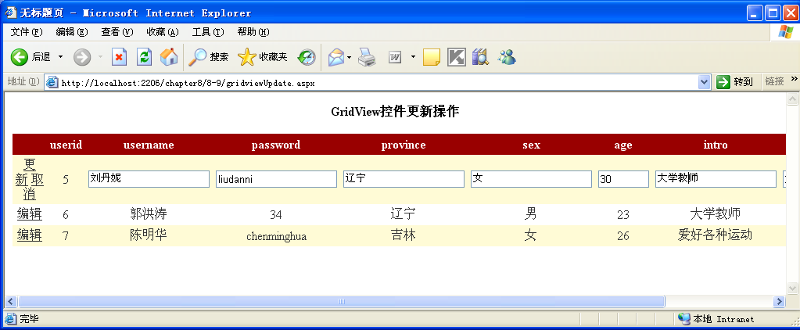
例8-9
使用GridView控件实现更新数据。声明GridView控件时，添加BoundField列，并使DataKeyNames="userid"，指定关键字段为userid。

Slide 37
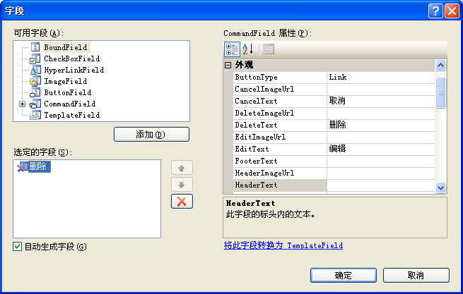
删除数据
删除数据和更新数据非常相似，操作更加简单。当删除数据时，需要在GridView控件中添加【删除】按钮列。选择了GridView控件的Columns属性后，在弹出的对话框中向【选定的列】中添加【删除】按钮列，并对文本和显示类型进行相应设置

Slide 38
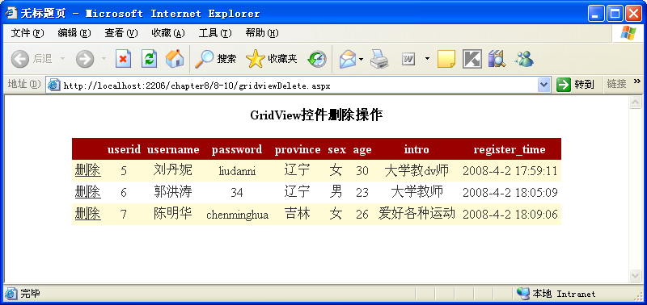
例8-10
使用GridView控件实现删除数据

